Slide 1

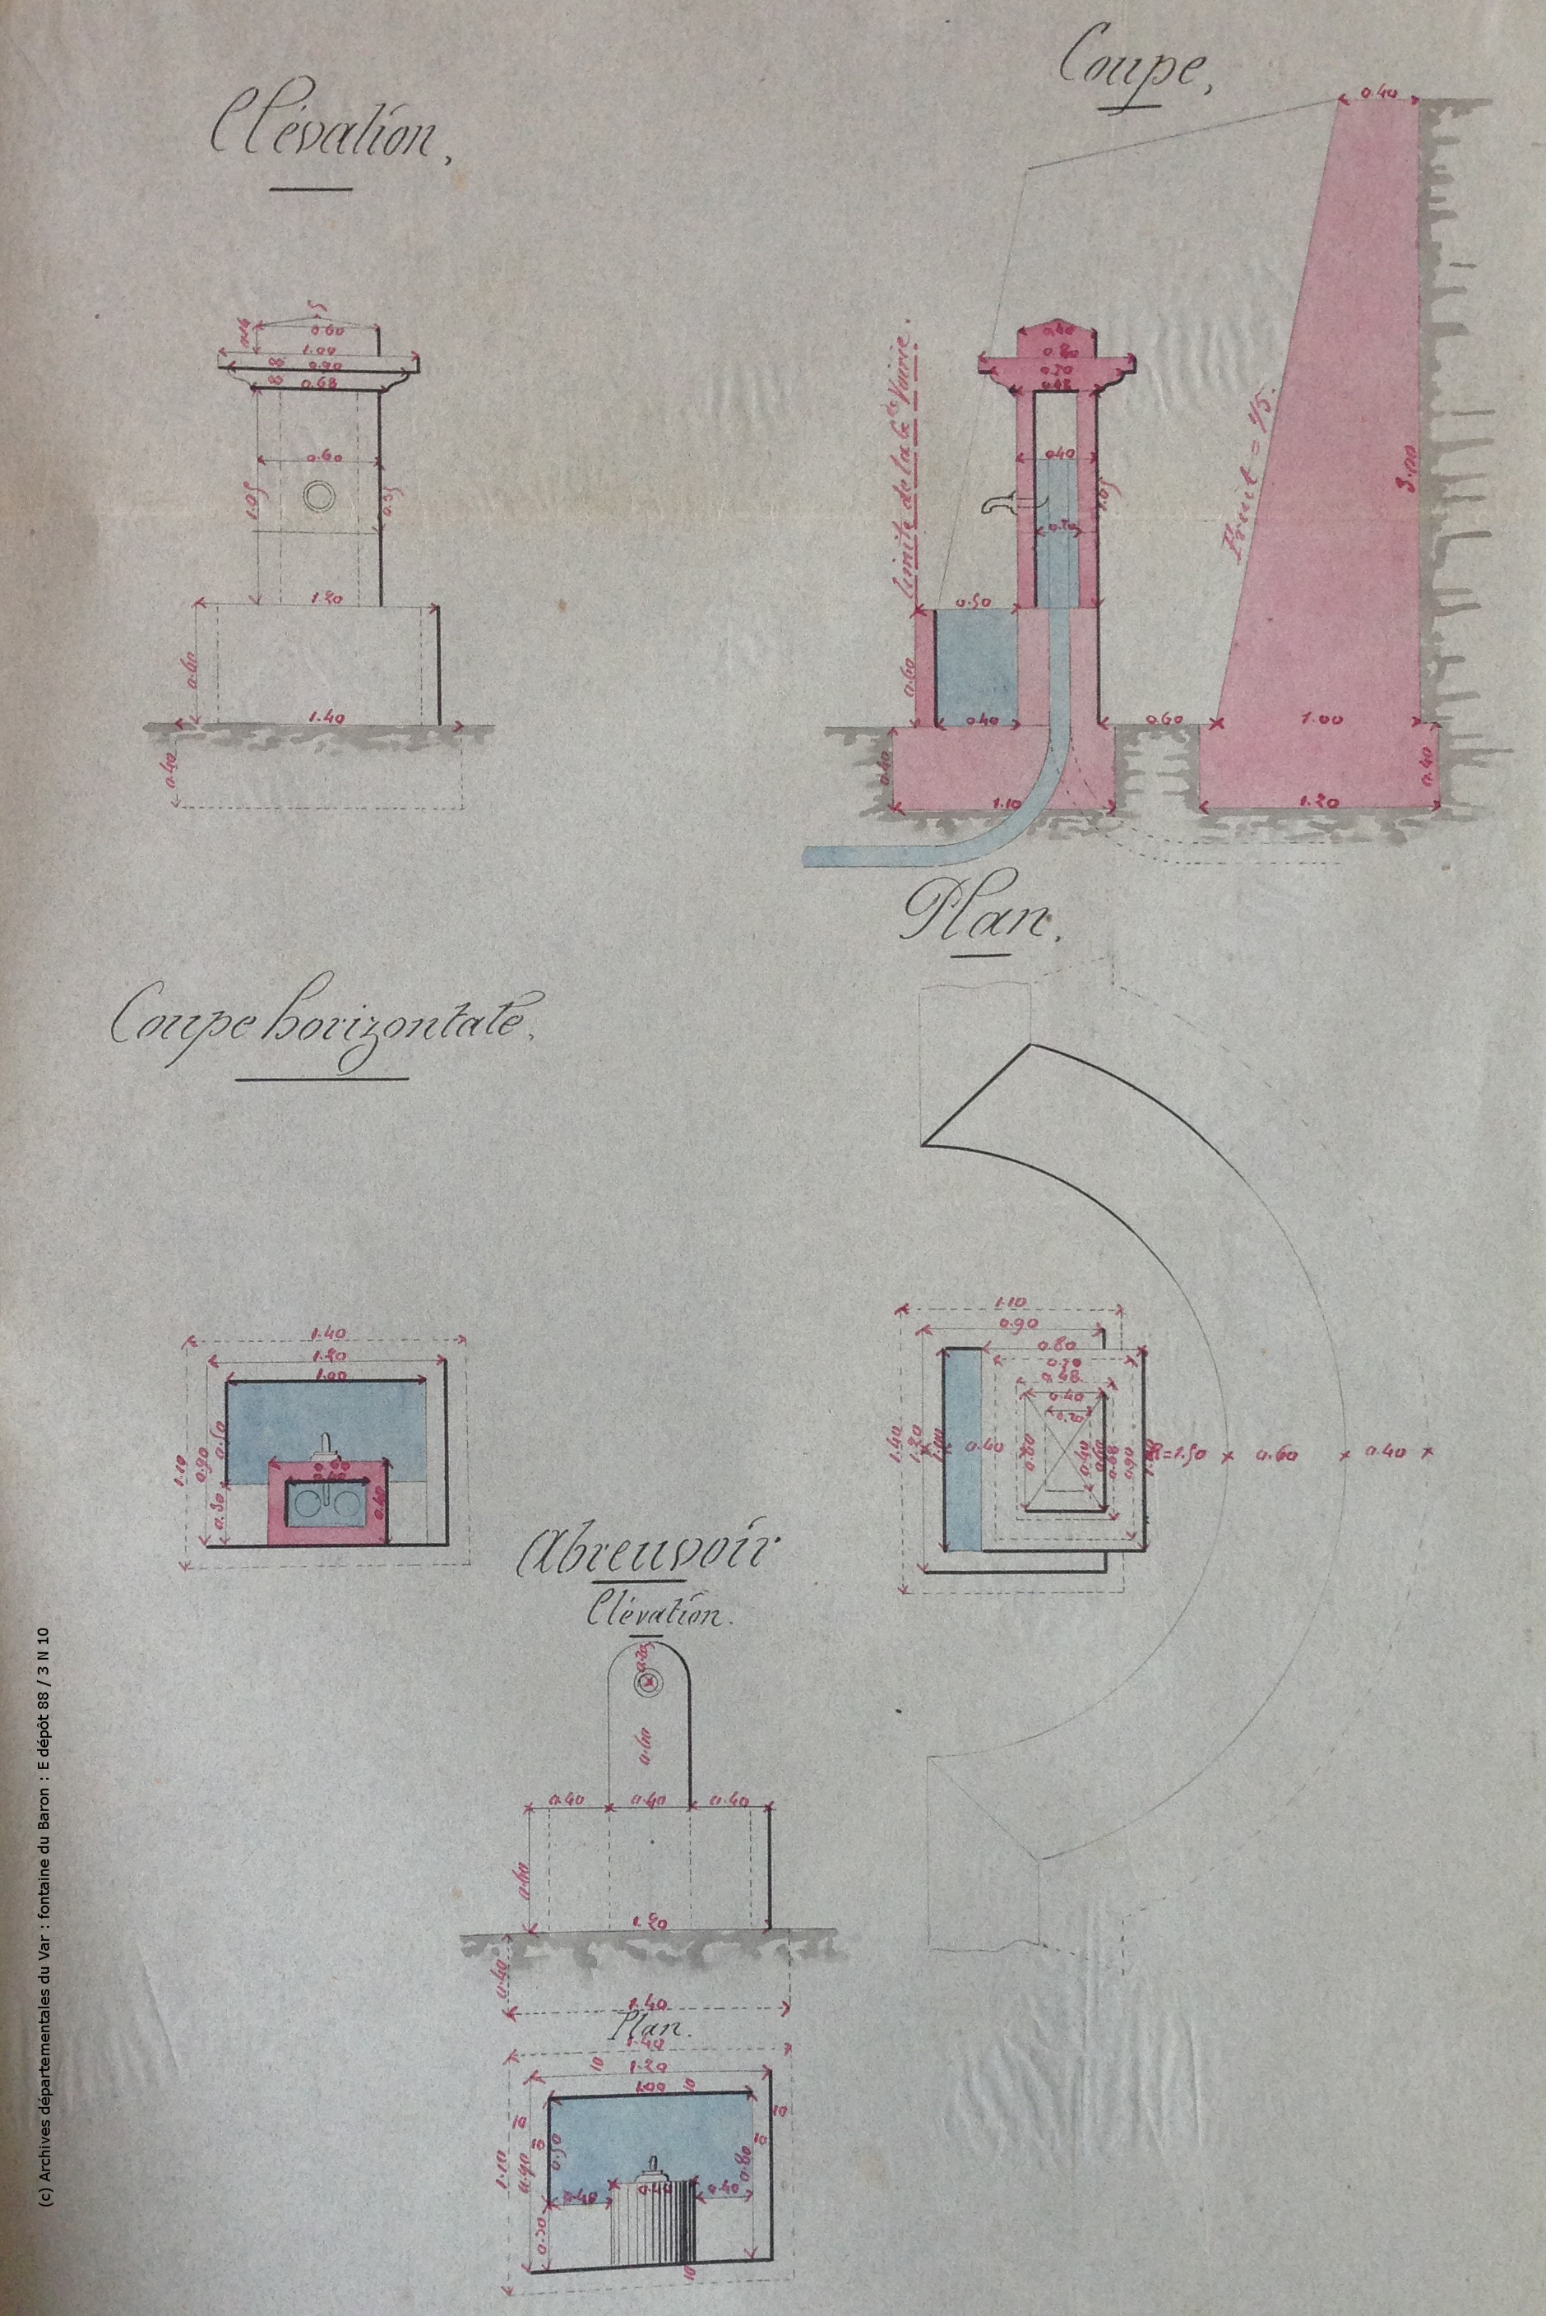
La fontaine de la place du Baron

Slide 2
En résumé,
Mentionnée en 1738 puis en 1829, la fontaine est modifiée en 1863 afin d’abriter un château d’eau permettant d’alimenter la fontaine de la Rondourette, située un peu plus bas, dans le vieux quartier du Parage.
Pour en savoir plus,
Dans le « règlement général des eaux et sources du terroir et des fontaines dudit lieu » de 1738, on peut lire le « règlement de la place appelée du sieur Baron qui arrose les jardins inférieurs deux fois la semaine à savoir le lundi, mardi et mercredi à commencer à cinq heure du matin de chaque jour jusque à huit heures du soir et ensuite le jeudi, vendredi et samedi aux mêmes heures que dessus, ce qui compose nonante heures pour la semaine a quarante cinq heures pour trois jours, qui réparties sur mil cinquante quatre cannes de la contenance desdits jardins revient à vingt trois cannes par heures ».
En 1829, le « lavoir adossé à la fontaine Baron, construit en pierres de grais (sic) est dégradé à un point tel qu’il est impossible d’en faire usage (…) et sera refait ».
En 1863 il faut modifier « l’aqueduc des fontaines publiques de manière à éviter qu’il ne passe dans les maisons et jardins qu’il traverse actuellement au grand préjudice de la propreté et même de l’intégrité des eaux et afin d’établir à la fontaine du baron en l’élevant sur la place où elle se trouve aujourd’hui dans un bas fonds de manière à en faire un château d’eau et à permettre de donner une fontaine aux vieux quartier tant pour les usages domestiques de leurs habitants que pour pouvoir plus facilement combattre au besoin les incendies qui viendraient à s’y manifester ».
Dans le devis on apprend notamment que « cette fontaine sera élevée de 3,40m au dessus de la place.

Slide 3
Elle sera à double face, la première sur la place du baron et la seconde sur le lavoir public. La forme est carrée, elle est couronnée par un chapiteau. Le bassin sera de forme octogonale, trois ouvertures donneront ensemble 11 litres d’eau par seconde ». ​
Un peu plus loin on peut lire que le lavoir « sera établi sur le derrière de la fontaine et sera divisé en deux bassins. Il sera situé à 1,40 m en contre bas de la place. Des marches d’escaliers à droite et à gauche permettront l’accès à cette différence de niveau »​.
En 1905 le lavoir est démoli. ​
*Les documents proviennent des archives départementales du Var ~> Fontaine du Baron : E dépôt 88 / 3 N 10.

Slide 4
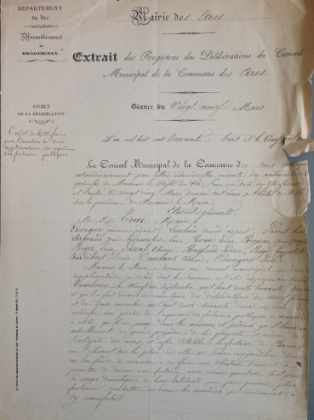

Slide 5
